Slide 1
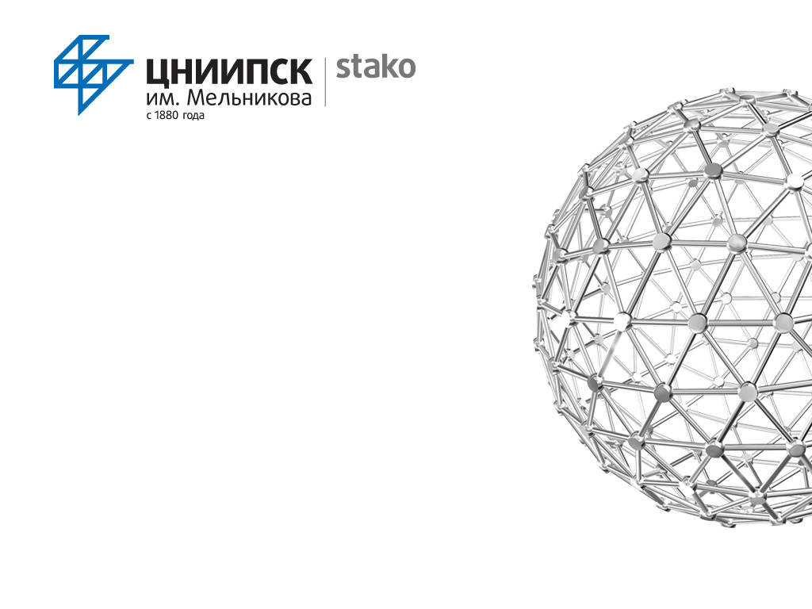
ЦЕНТРАЛЬНЫЙ ОРДЕНА ТРУДОВОГО КРАСНОГО ЗНАМЕНИ НАУЧНО-ИССЛЕДОВАТЕЛЬСКИЙ
И ПРОЕКТНЫЙ ИНСТИТУТ СТРОИТЕЛЬНЫХ МЕТАЛЛОКОНСТРУКЦИЙ им. Н. П. МЕЛЬНИКОВА
Перспективы рынка металлоконструкций в России в 2019-2024 гг.
Понурова Екатерина Александровна
Заместитель директора по научно-методической работе ЗАО «ЦНИИПСК им. Мельникова»
8 (499) 128 7777, info@stako.ru , 8-925 200 8983, e.ponurova@stako.ru

Slide 2

НАЦИОНАЛЬНЫЕ ПРОЕКТЫ
Строительная контора
А.В. Бари - первая
инжиниринговая компания
в России (1880 г.)

Slide 3
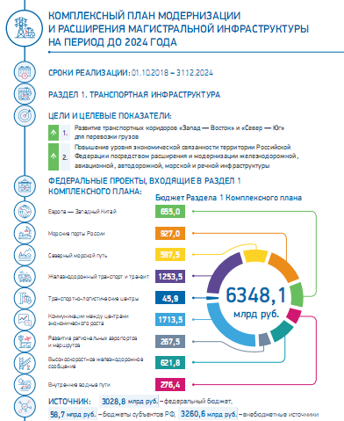
Перспективы
рынка
металлоконструкций
на 2019-2024 годы

Slide 4
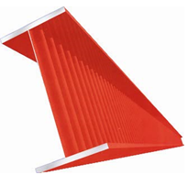
Преимущества применения гофробалки
Стальные гофробалки современного поколения – двутавры сварные с поперечно гофрированной тонкой стенкой, имеющей волнистую (синусоидальную), трапециедальную или треугольную форму гофр, изготавливаемые на автоматизированных линиях.
Преимущества гофробалки:
1. Экономичность строительства.
2. Экономичность при эксплуатации.
3. Привлекательный внешний вид.
4. Высокая скорость возведения.
5. Повышенная жесткость.
Причины сокращения рынка производства гофробалки в РФ
ЦЕНОБРАЗОВАНИЕ (2008 г):
Цена стали для полок – 22 625 руб /тонна ;
Цена стали для гофро-стенки (рулонная)-
20 162 руб /тонна ;
то есть 22 255,55 руб/тонна в готовой балке
Цены на гофробалки:
42-46 000 руб./тонна – «сырая» балка;
50-52 000 руб./тонна – за балку в проекте,
рассчитанном под конкретного заказчика

Slide 5
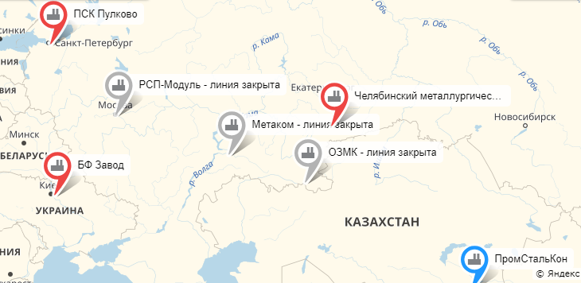
Состояние рынка гофробалок в России и СНГ
Полностью автоматизированные линии по производству SIN-балки с синусоидальным сечением стенки обозначены красным цветом.
Полуавтоматизированные казахстанские линии по производству гофро-балки БГС с треугольным сечением стенки обозначены синим цветом.
Закрытые в России линии по производству SIN-балки обозначены серым цветом

Slide 6
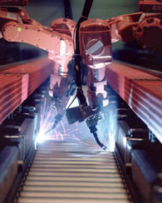
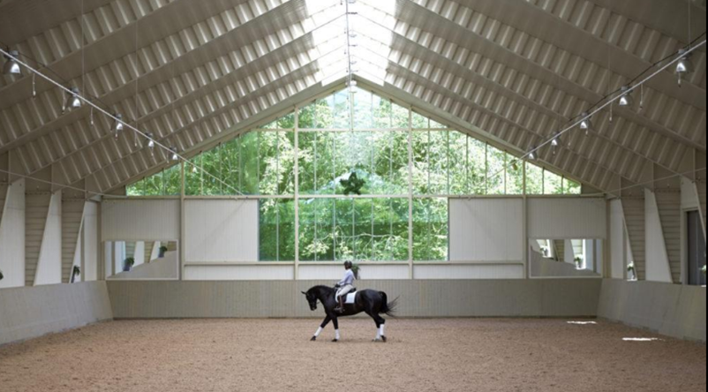
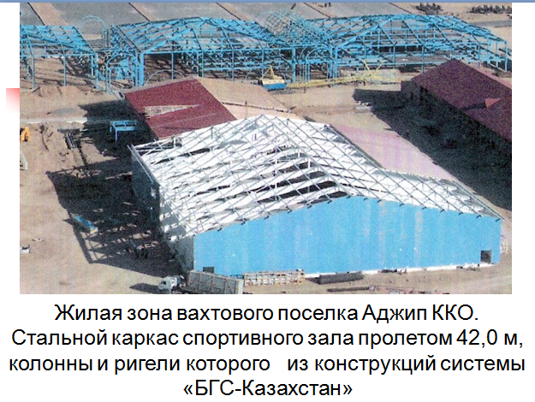
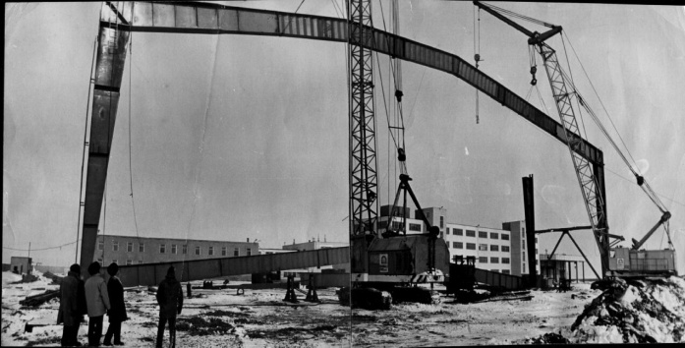
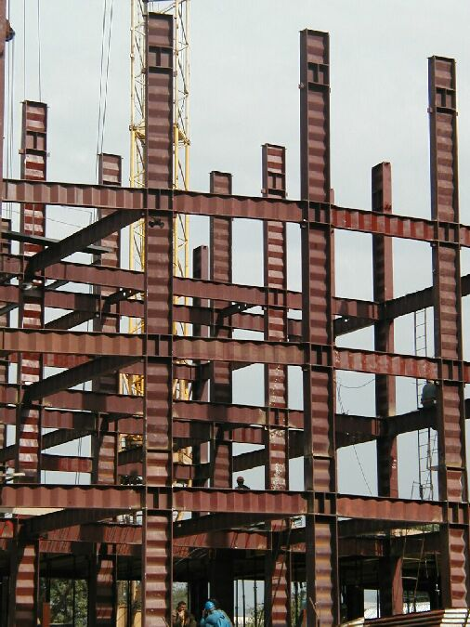
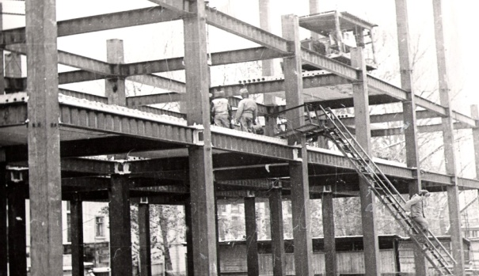
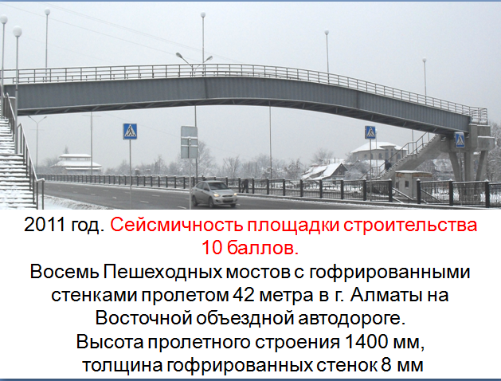
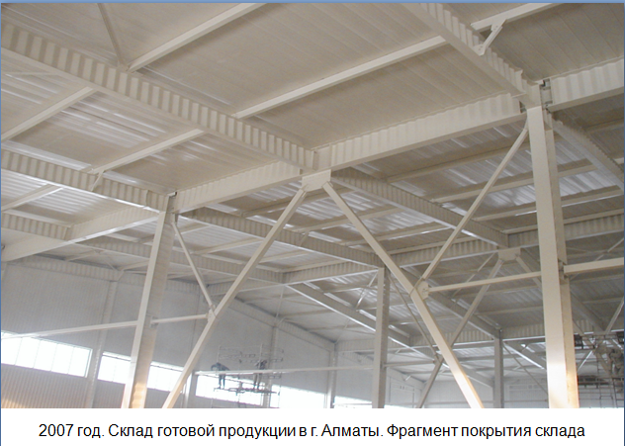
ПРОИЗВОДСТВО
И ПОТРЕБЛЕНИЕ

Slide 7
Причины, препятствующие
широкому применению гофробалки в РФ:
отсутствие российской школы проектирования конкурентоспособных конструкций с применением гофробалок;
недостатки российских норм проектирования конструкций из гофробалок (п.20.6 СП 294.1325800.2017 «Конструкции стальные. Правила проектирования»);
отсутствие актуальных научных исследований, обеспечивающих создание конкурентоспособных конструкций из гофробалок.

Slide 8
Что необходимо сделать
для широкого применения гофробалки в России
Создание российской школы проектирования конкурентоспособных конструкций с применением гофробалок
Доработка российских норм проектирования конструкций из гофробалок (изменения и дополнения СП 294.1325800.2017 «Конструкции стальные. Правила проектирования»)
Разработка национального стандарта ГОСТ Р «Конструкции стальные из балок с гофрированной стенкой. Общие технические условия»
Широкое применение современных методов 3D – моделирования, BIM-технологий, методик расчета гофробалок с использованием современного ПО
Проведение актуальных научных исследований, обеспечивающих создание конкурентоспособных конструкций из гофробалок
Развитие рынка применения гофробалок:
промышленные здания и транспортная инфраструктура (несущие элементы каркаса, подкрановые балки и т.п.)
сельское строительство (хранилища сельхозпродукции, здания перерабатывающих цехов и т.п.)
гражданское строительство (административные здания, спортивные и культурные учреждения, медицинский сектор и т.п.)

Slide 9
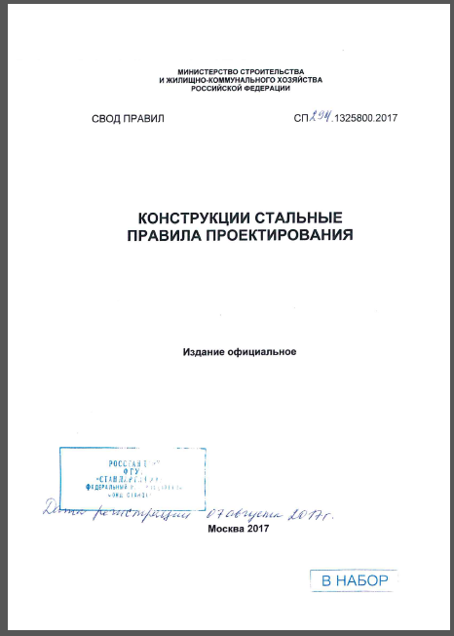
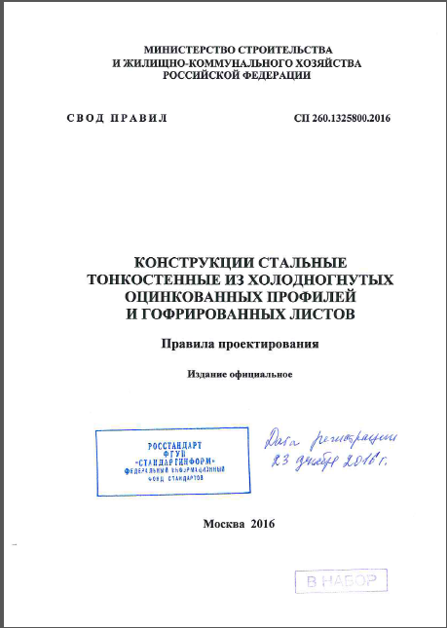
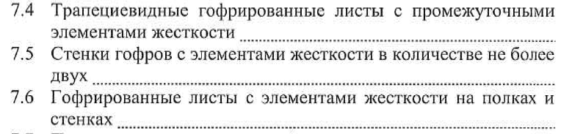
СП 260.1325800.2016 «Конструкции стальные тонкостенные из холодногнутых оцинкованных профилей и гофрированных листов. Правила проектирования»
СП 294.1325800.2017 «Конструкции стальные. Правила проектирования»
20 Балки
………………………………..
20.6 Элементы двутаврового сечения с гофрированной стенкой..
……………………………………..
Свод правил устанавливает правила проектирования и методы расчета и распространяется на стальные тонкостенные конструкции из холодногнутых оцинкованных профилей и гофрированных листов, эксплуатируемых при расчетной температуре не выше плюс 100 °С и не ниже минус 55 °С.

Slide 10
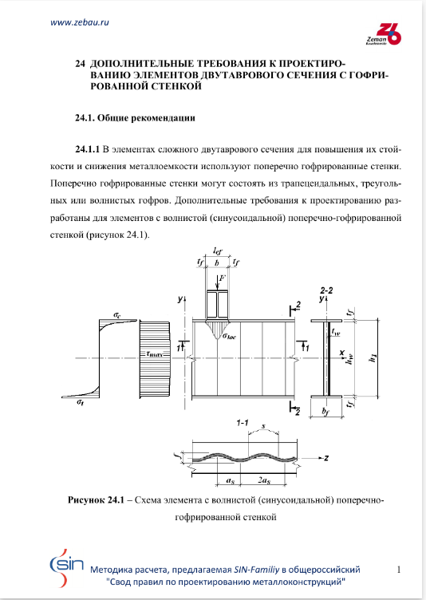
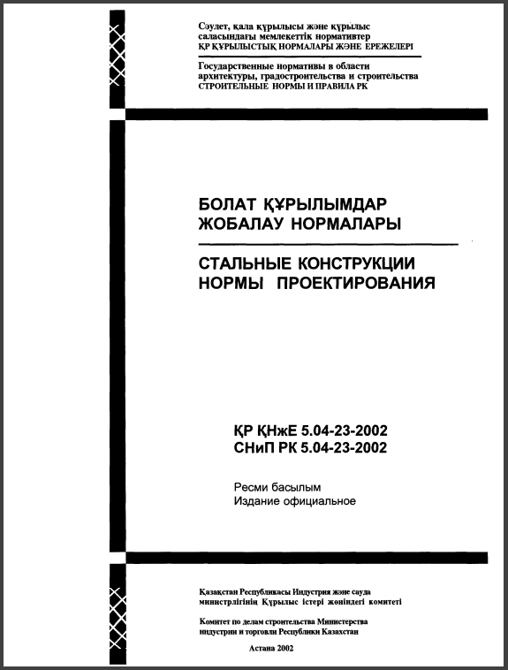
СНиП РК 5.04-23-2002. Стальные конструкции. Нормы проектирования
Методика расчета, предлагаемая SIN-Familiy в общероссийский "Свод правил по проектированию металлоконструкций"
В СНиП добавлен раздел по расчетам гофрированных конструкций

Slide 11

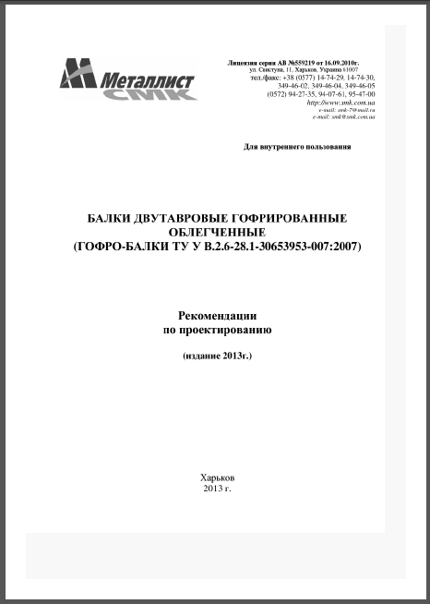
Кудрявцев С.В.
РАСЧЕТ И ПРОЕКТИРОВАНИЕ СВАРНЫХ ДВУТАВРОВЫХ ПРОФИЛЕЙ С ВОЛНИСТЫМИ СТЕНКАМИ.
Учебно-методическое пособие
Екатеринбург, 2017
БАЛКИ ДВУТАВРОВЫЕ ГОФРИРОВАННЫЕ ОБЛЕГЧЕННЫЕ
(ГОФРО-БАЛКИ ТУ У В.2.6-28.1-30653953-007:2007)
Рекомендации по проектированию
Харьков, 2013
В пособии приводятся основные положения по расчету изгибаемых, сжатых и сжато-изгибаемых элементов из стальных сварных двутавровых профилей с волнистыми стенками с гофрами треугольного очертания. Указаны требования к конструированию. Даны примеры расчета. Приведенная методика расчета предназначена для практического инженерного проектирования элементов с волнистой стенкой и разработана на основе обобщения и систематизации результатов отечественных и зарубежных экспериментальных и теоретических исследований конструкций с волнистыми и гофрированными стенками [5-10].
В Рекомендациях сделана попытка систематизировать методы расчета гофро-балок, изложенных в различных научно-технических источниках.

Slide 12
Предложение ЗАО «ЦНИИПСК им. Мельникова» на 2020 год в ТК 465 «Строительство» о разработке нового национального стандарта:
ГОСТ Р «Конструкции стальные
из балок с гофрированной стенкой. Общие Технические условия»
Из статьи «КЛАССИФИКАЦИЯ БАЛОК С ГОФРИРОВАННОЙ СТЕНКОЙ
Авторы: Лукин А.О., Шевцов И.А. Город: Самара
Самарский государственный архитектурно-строительный университет,
08 июня 2015г.
Все стержни с гофрированной стенкой можно классифицировать:
1. По статической схеме
2. По форме поперечного сечения
3. По виду гофрирования стенки
4. По очертанию стержня
5. По способу соединения полок со стенкой
6. По материалу стенки
7. По наличию отверстий

Slide 13
Спасибо за внимание!
Понурова Екатерина Александровна
Заместитель директора по научно-методической работе ЗАО «ЦНИИПСК им. Мельникова»
8 (499) 128 7777, info@stako.ru , 8-925 200 8983, e.ponurova@stako.ru

